Slide 1
Découverte
de l’UX Design
guizdigital.com
maltem.com
@2018 Sana Masmoudi
01

Slide 2

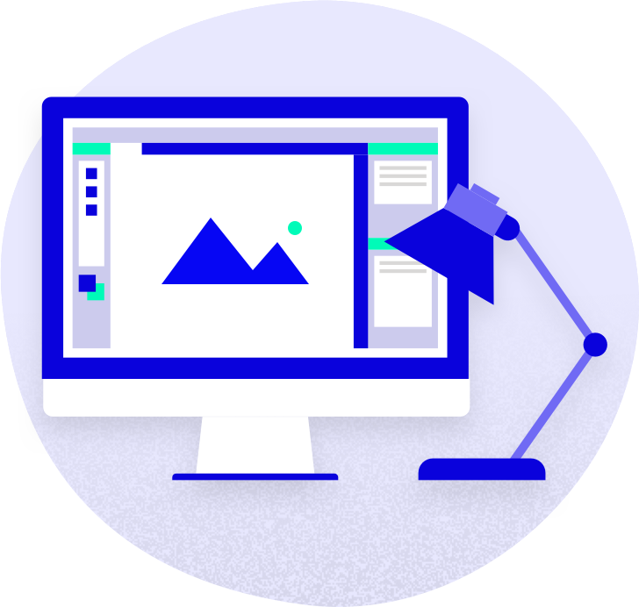


L’agence guiz
Stratégie
& Innovation.
Solutions digitales
Marketing digital
Brand Content
02

Slide 3
Contactez nous
- j.barbanchon@guizdigital.com k.cadivel@guizdigital.com
guizdigital.com
maltem.com
@2018 Sana Masmoudi
03

Slide 4


Qui suis-je ?
Sana Masmoudi
UX designer / agence guiz
Diplômée de l’INSEEC Business School / Master marketing et stratégie digital
Fan d’
04

Slide 5
guizdigital.com
maltem.com
“(Design) It’s not just what it looks like and feel like. Design is how it works.”
—STEVE JOBS
04
@2018 Sana Masmoudi

Slide 6
2
Quelles sont les différences entre
l’UX et l’UI Design ?
06

Slide 7
UX
UI
Mind Map
Analyse de données
Recherche utilisateurs
Architecture
Conception
Wireframes
Prototypage
Collaborer
Tests utilisateurs
Satisfaction utilisateurs
Call to Action
Interaction
Visuels
Contenu
Collaborer
Couleurs
07

Slide 8
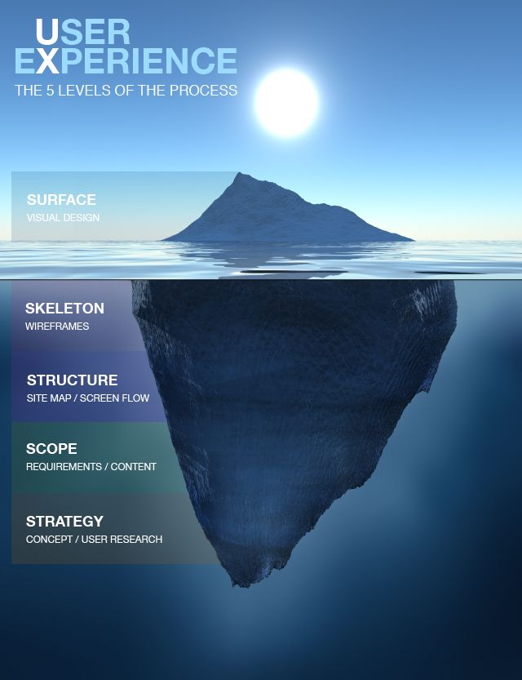
08

Slide 9
3
L’User Experience,
c’est quoi ?
09

Slide 10
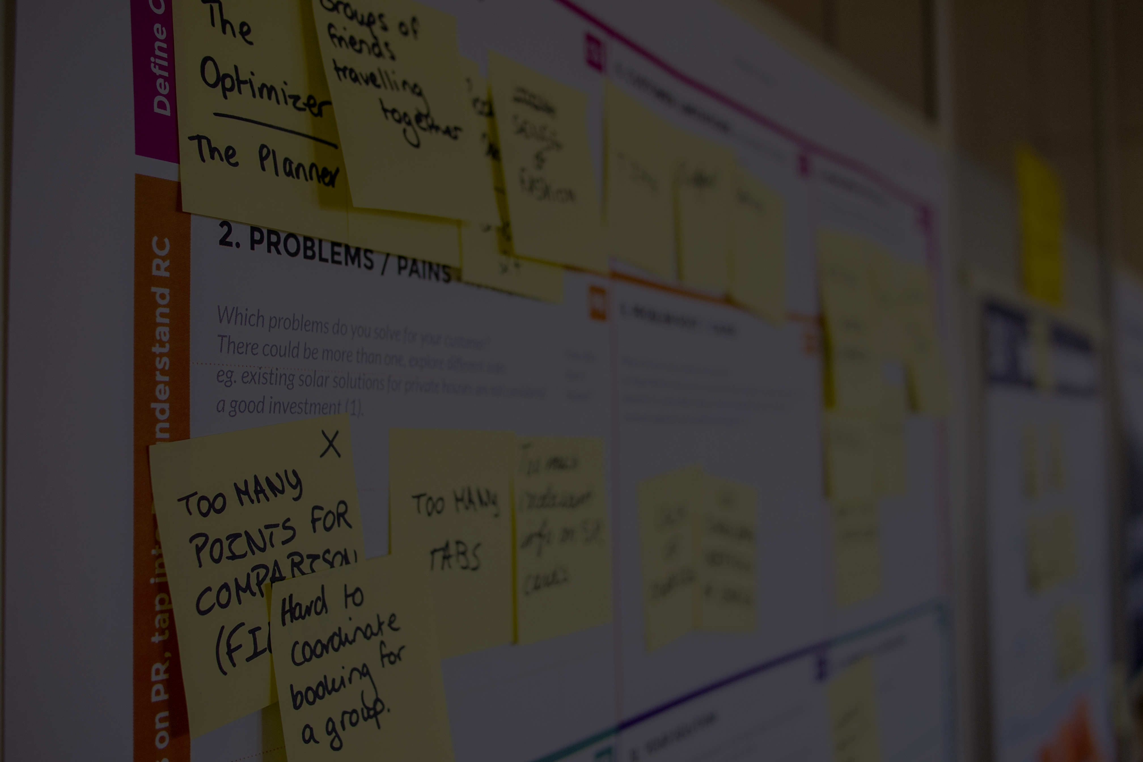
”
Le UX design consiste à penser
et à concevoir un site web de manière
à ce que l'expérience utilisateur soit
la meilleure possible.
Un service doit toujours être conçu
Avec et pour des utilisateurs.
”

Slide 11
4
UX in Real Life
Nous sommes tous confrontés à de l’UX au quotidien sans le savoir
11

Slide 12
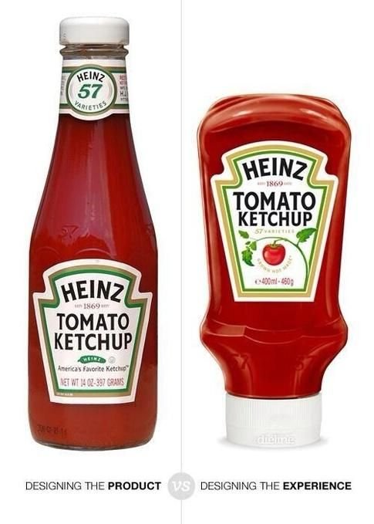
12

Slide 13
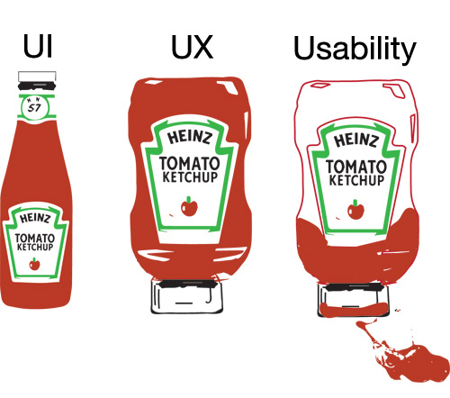
13

Slide 14
5
Pourquoi l’UX
est important ?
14

Slide 15

L’UX permet d’atteindre
des objectifs business rapidement

Slide 16
💵
1$
investi en UX
💵 💵 💵
100$
Business généré
=
16
Sources : tinyurl.com - Cholab.com - PIneterest.com

Slide 17
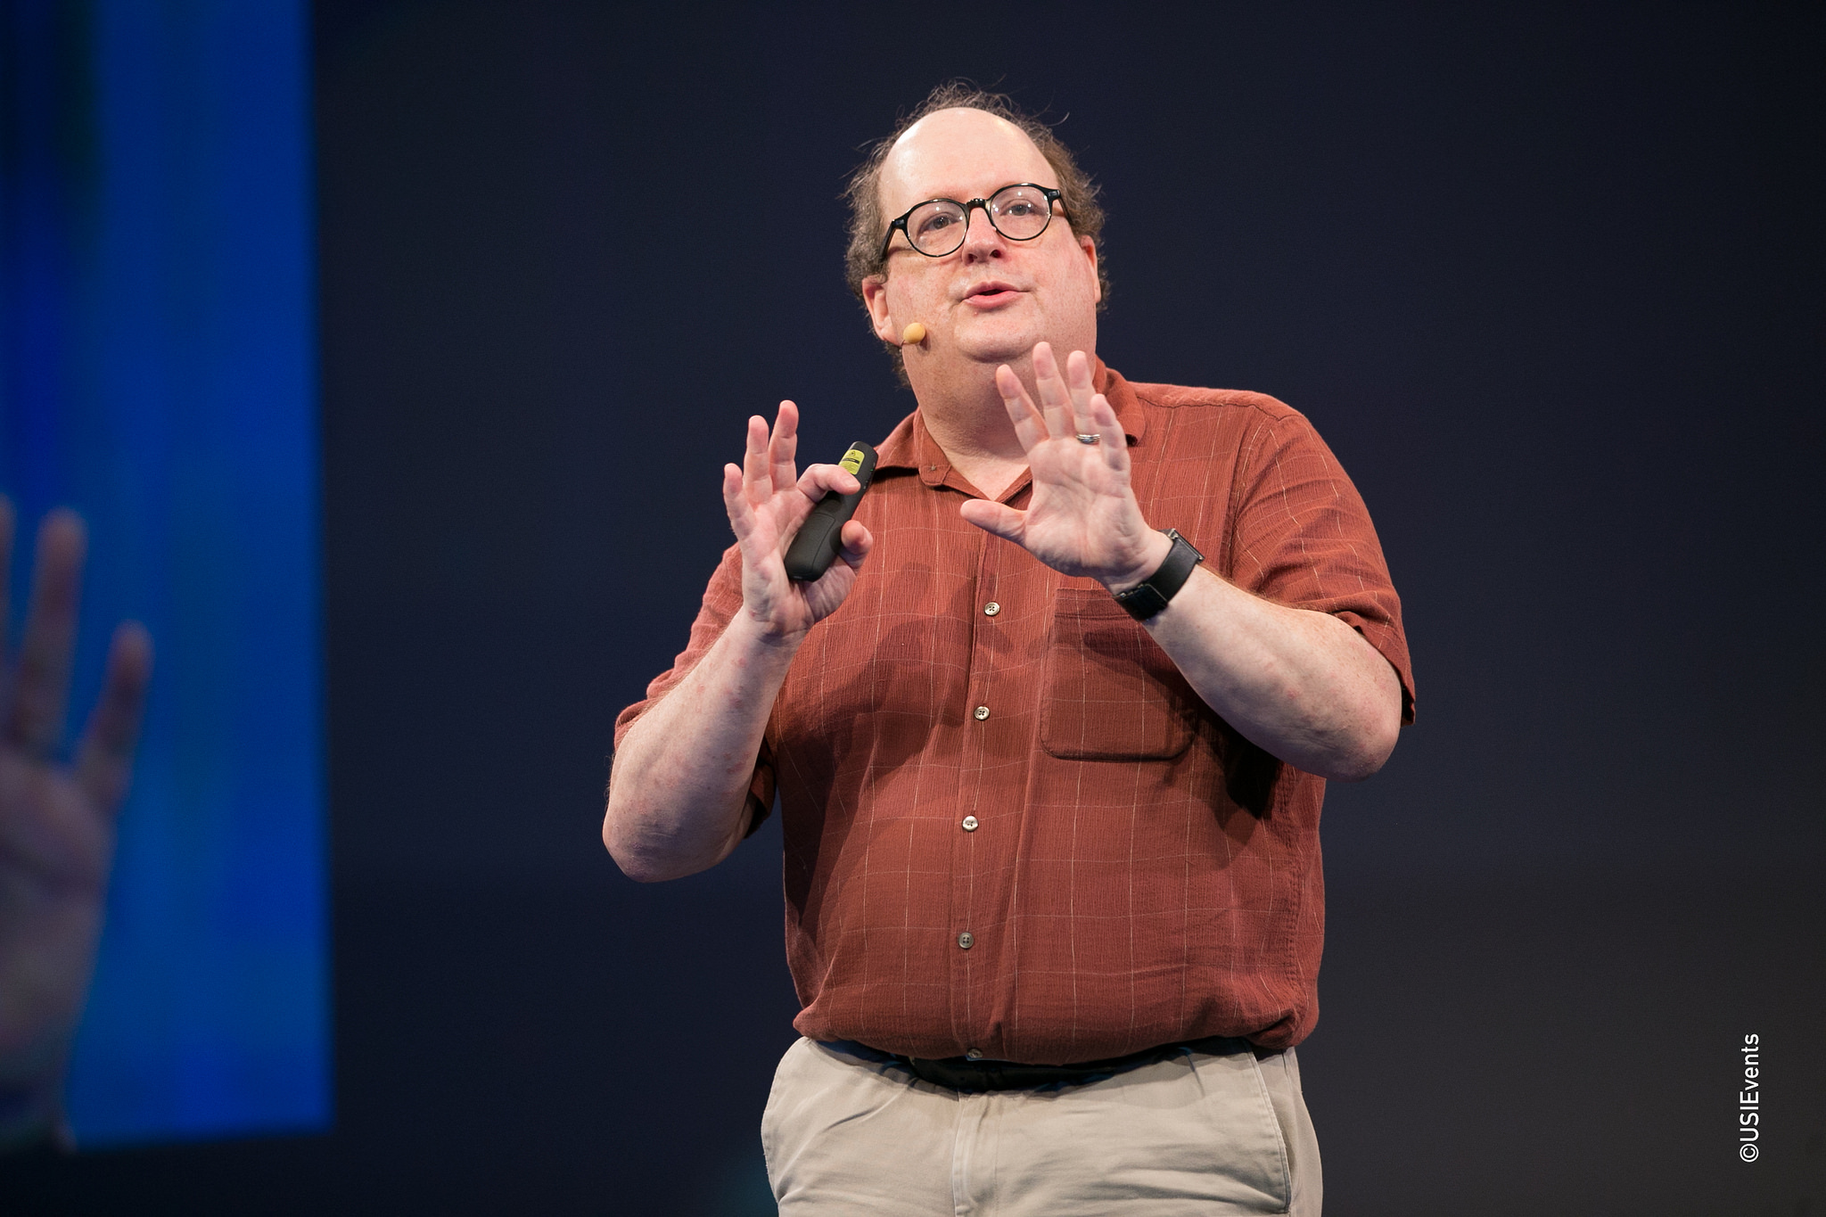

💵
75%
Taux d’abandon
→
💵 💵 💵
300M$
17
@Jared Spool

Slide 18
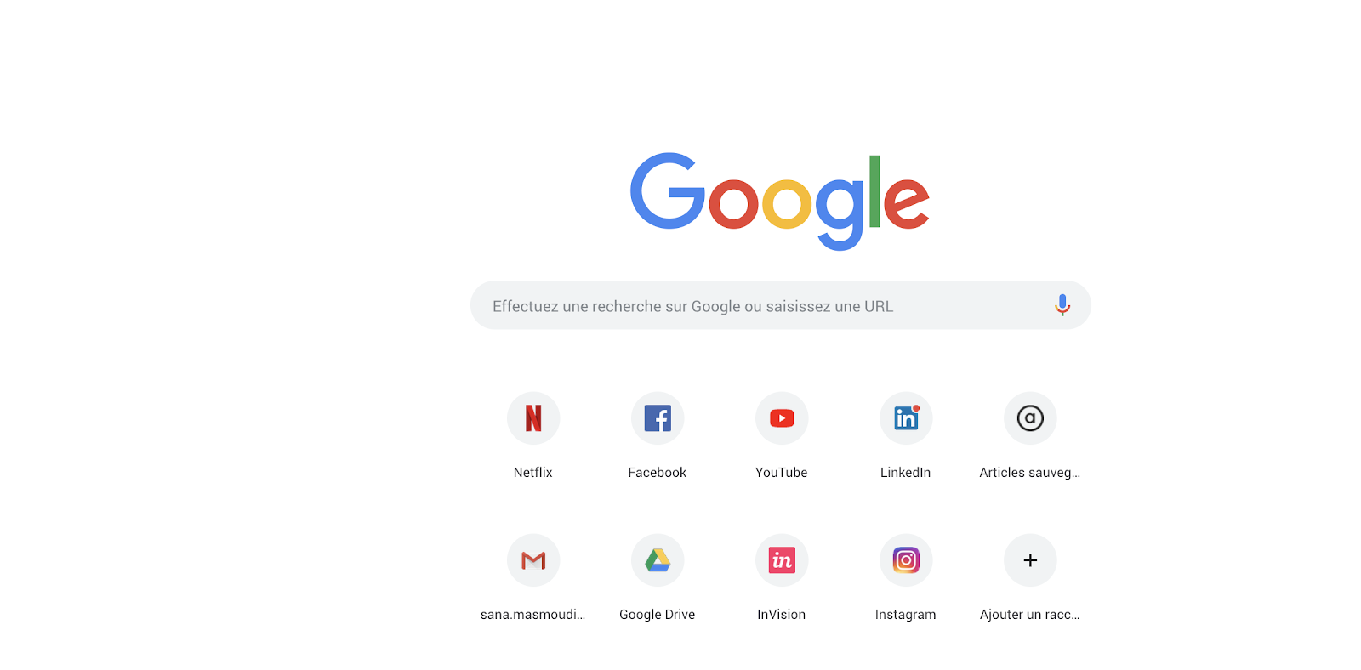
18

Slide 19
Pourquoi l’UX est important ?
Pour éviter les faux bons sens
19

Slide 20
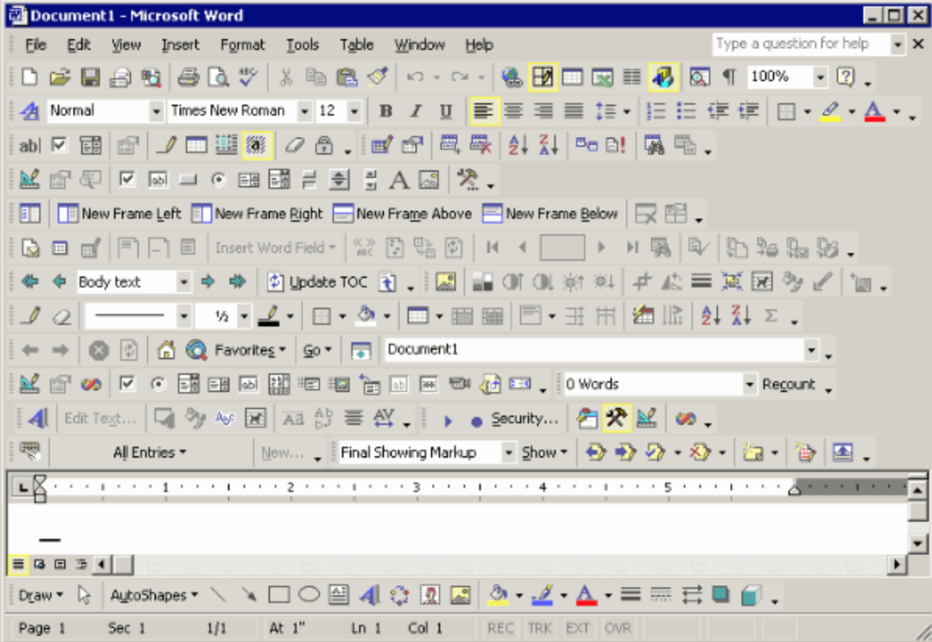
20

Slide 21
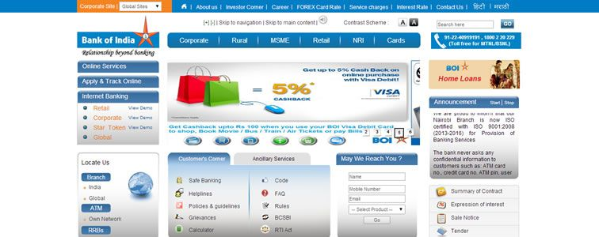
21

Slide 22
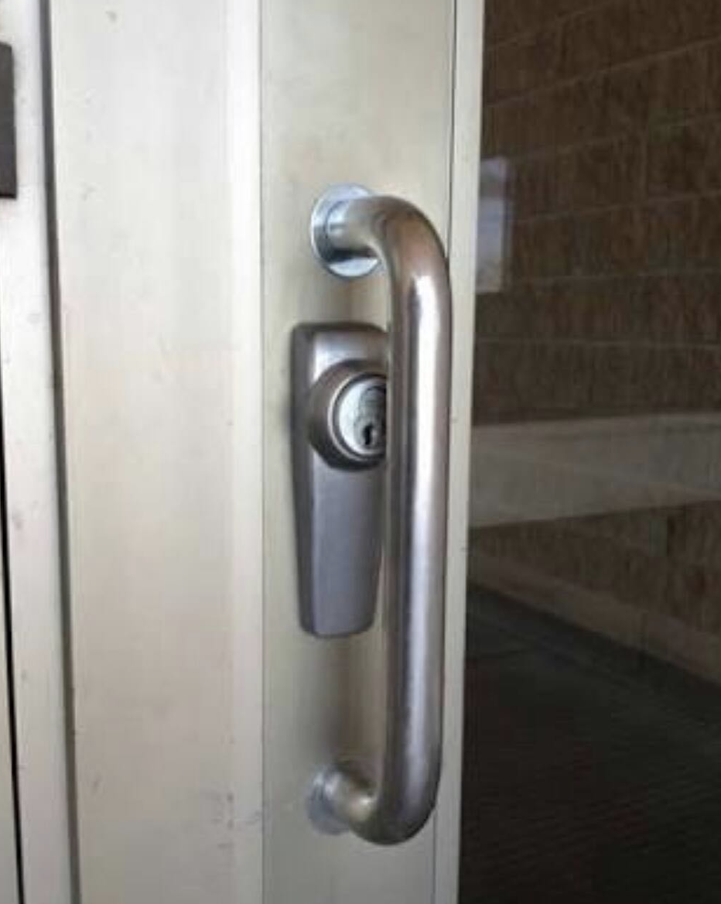
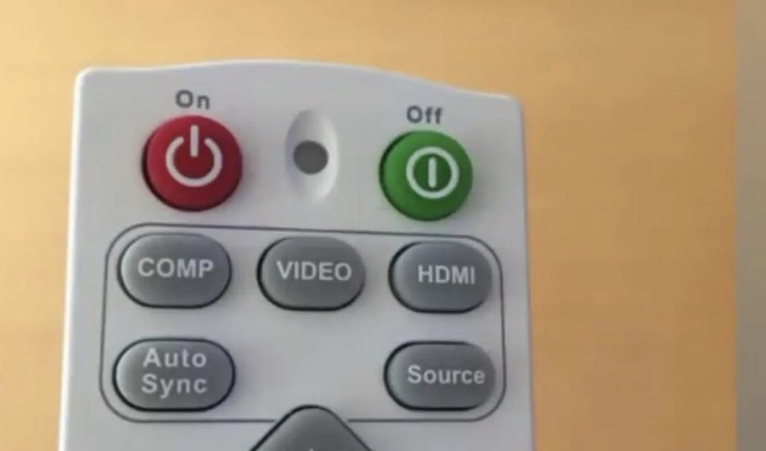
22

Slide 23
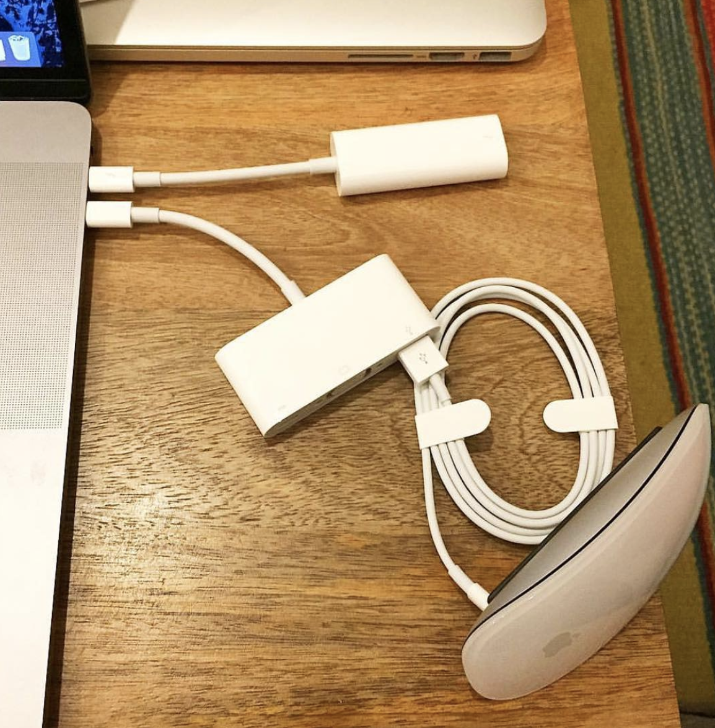
23

Slide 24
Pourquoi l’UX est important ?
Faciliter d’utilisation d’un produit dès la première connexion
24

Slide 25
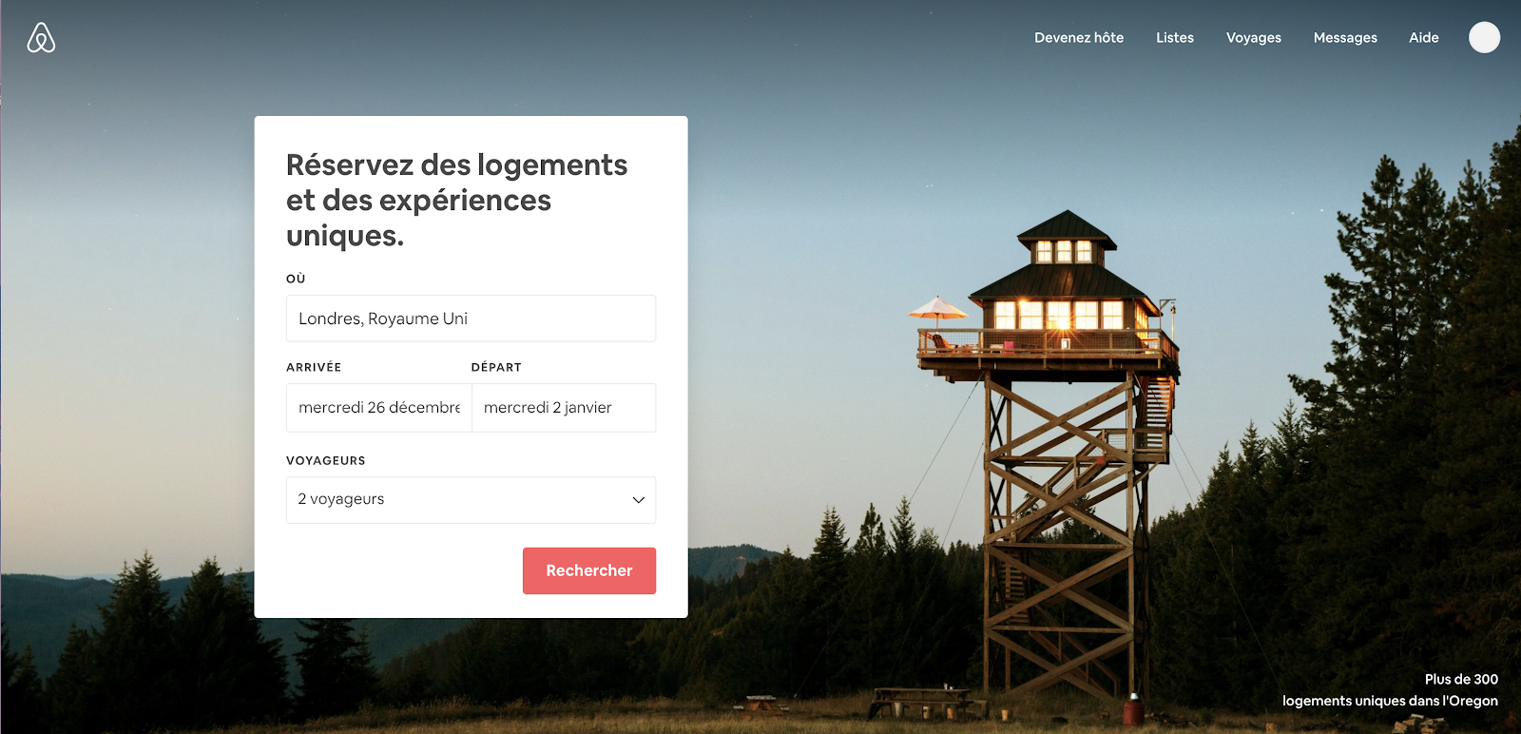

25

Slide 26
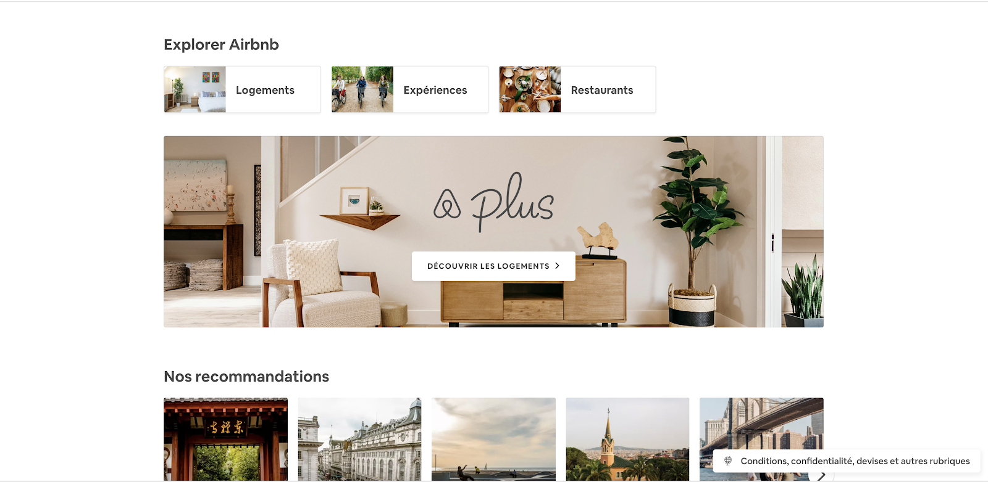
26

Slide 27
6
Méthodologie UX
27

Slide 28


––
Planification et analyse
Définition du projet
Brainstorming
28

Slide 29



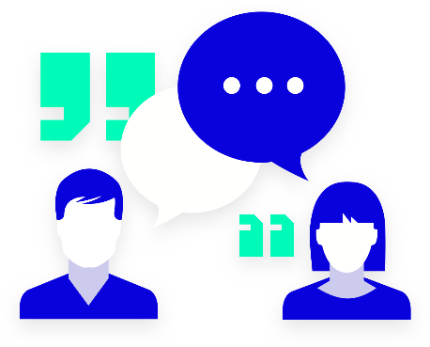
––
Exploration
Définition
des besoins
Questionnaires
Entretien utilisateur
Observations
29

Slide 30
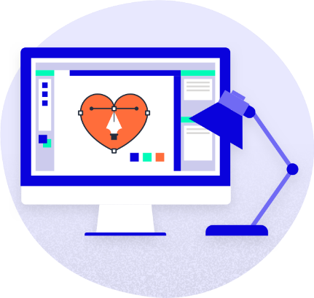


––
Idéation
Architecture
d’un site web ou application mobile
Création
de personas
Tri de cartes
Parcours utilisateurs
30

Slide 31


––
Génération et conception
Zoning, Mockups, Wireframes
Spécifications fonctionnelles
User story
31

Slide 32
––
Evaluation
Satisfaction
des utilisateurs
Tests utilisateurs
32

Slide 33
7
Les outils
de l’UX Designer
33

Slide 34




a ––
Les outils de conception
34

Slide 35





b ––
Les outils de collaboration
35

Slide 36



c ––
Les outils de communication
36

Slide 37
8
Les projets d’un UX designer
37

Slide 38
––
Les différents types de projets
-
Applications mobiles
-
Site vitrine, interface web client ou métiers
38

Slide 39
––
Les différents types de projets
-
Applications mobiles
-
Site vitrine, interface web client ou métiers
→
-
Création d’une solution
Ou produit optimisé
39

Slide 40
9
À quoi ressemble l’UX
De demain ?
40

Slide 41
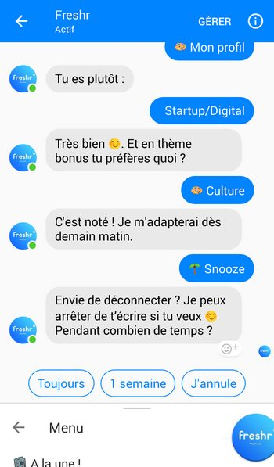
L’UX conversationnel
41

Slide 42

Le design émotionnel
42

Slide 43

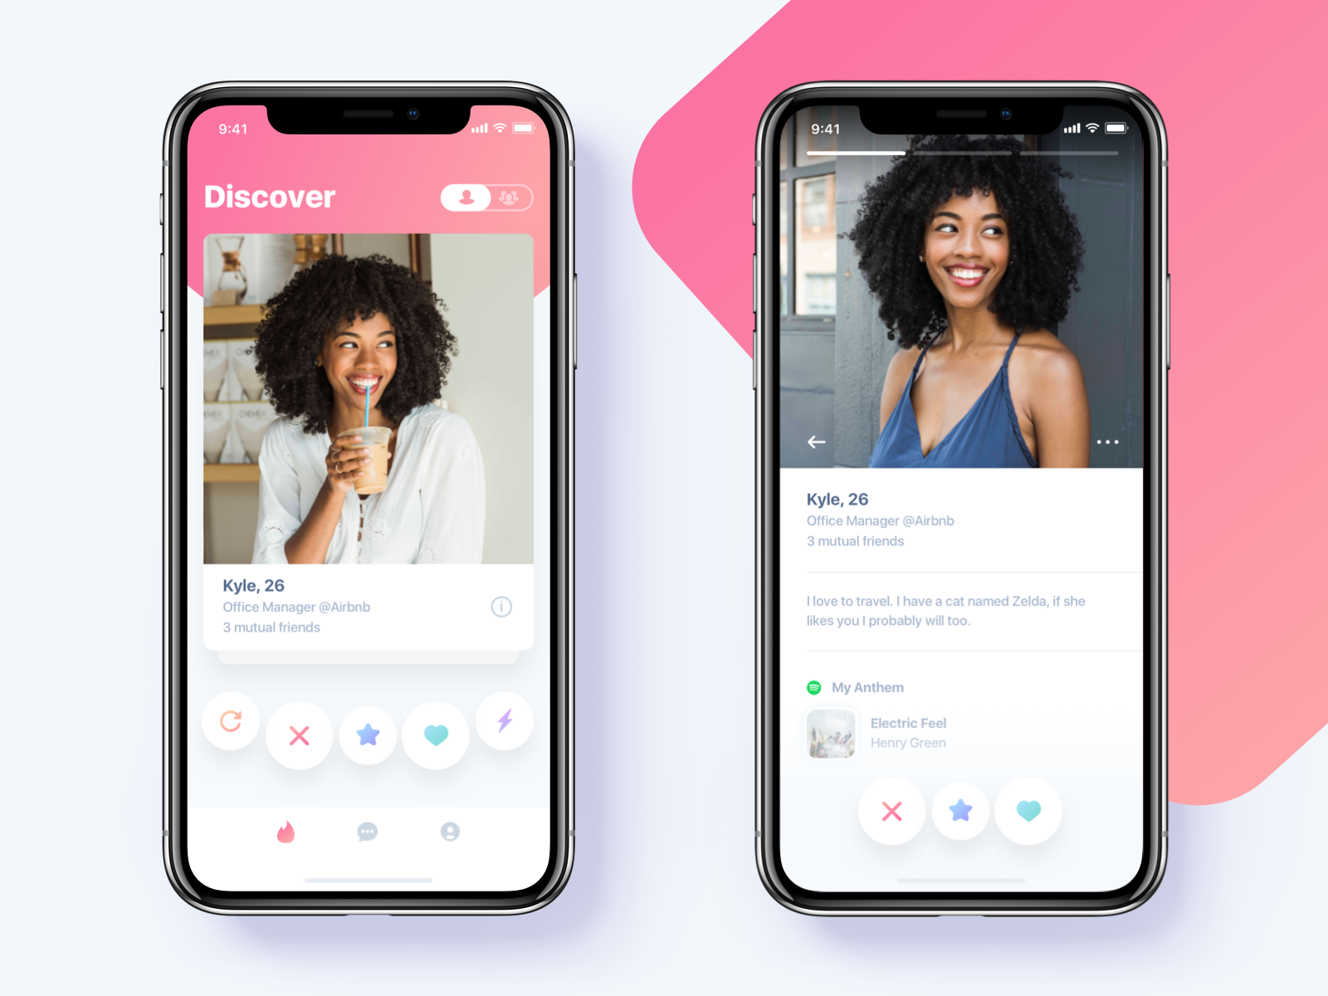
Le design émotionnel
43

Slide 44
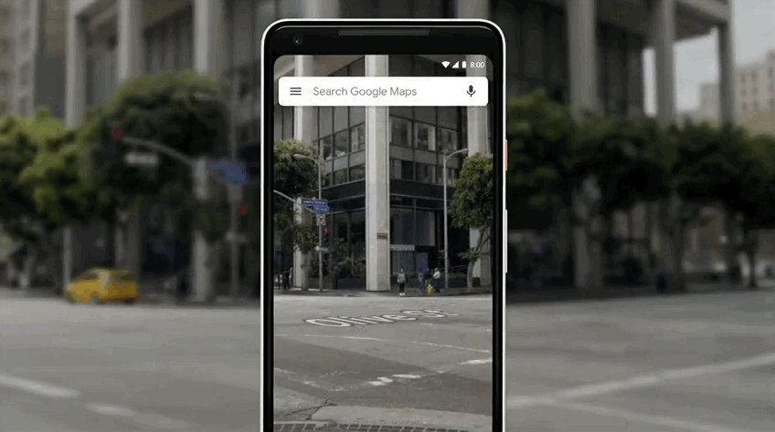
La réalité augmentée
au service des utilisateurs
44

Slide 45
10
Pour aller plus loin
dans la découverte de l’UX
design
45

Slide 46
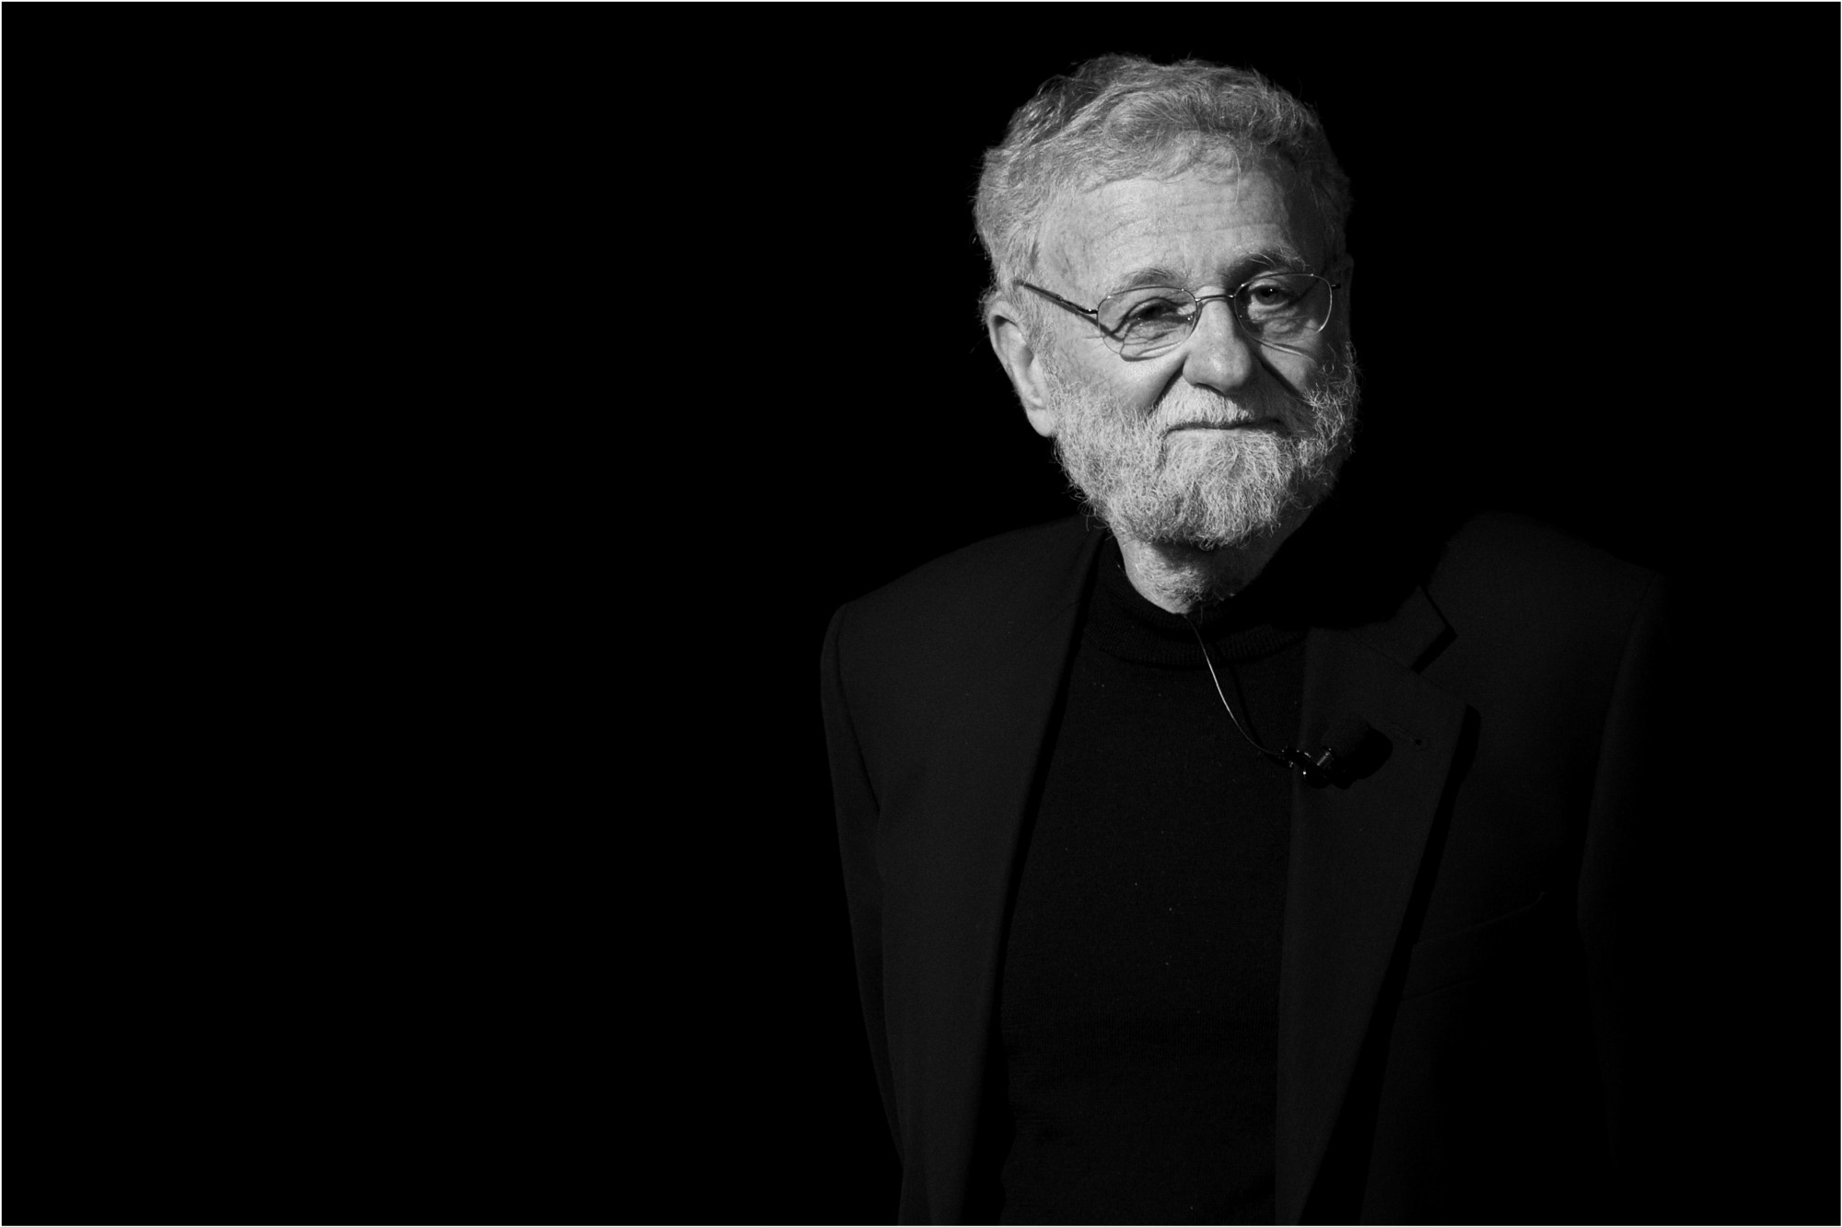
Les origines de l’ux
@Don Norman
Fondateur de l’institut des Sciences Cognitives
Rejoint Apple Computer en qualité
d’Architecte de l’Expérience Utilisateur
42

Slide 47

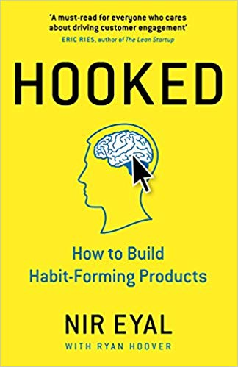
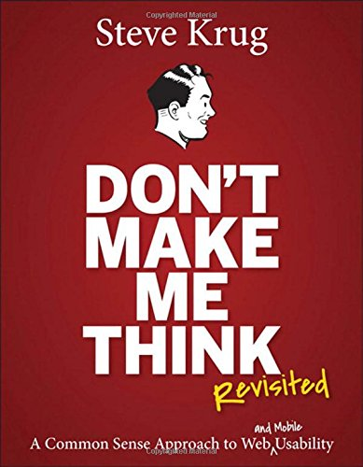
47

Slide 48
Des questions ?
Merci 🙏
guizdigital.com
maltem.com
@2018 Sana Masmoudi
48

